Slide 1

Теории способностей. Способности и задатки. Классификация способностей.
Подготовил:
Маслов Владислав Андреевич
1ПИб-02-1оп-22

Slide 2
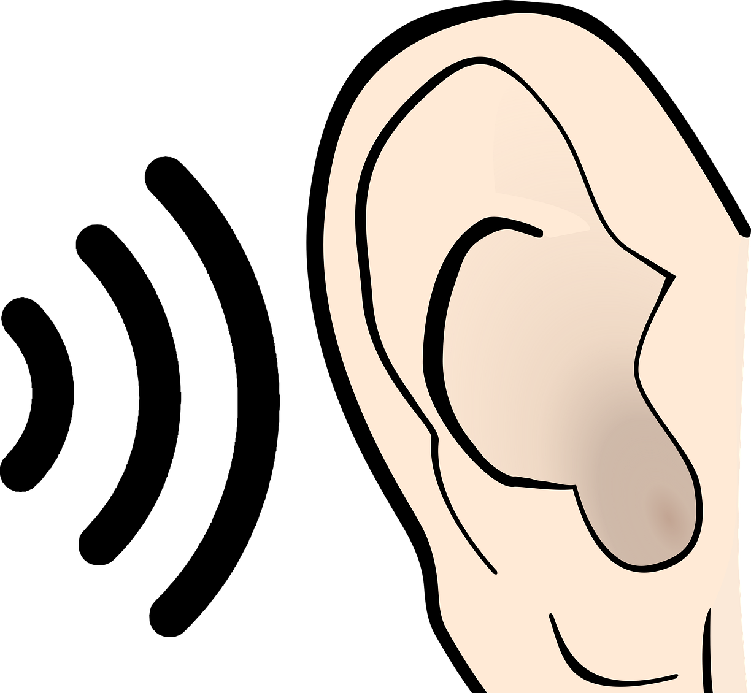
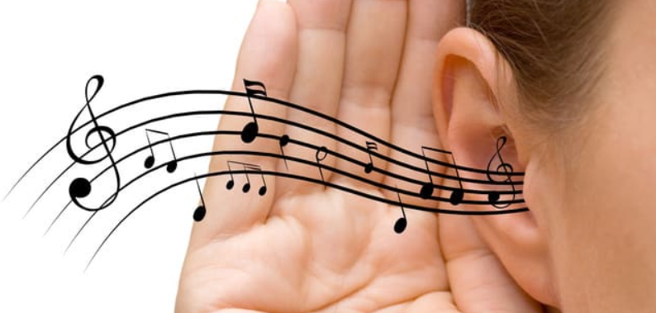
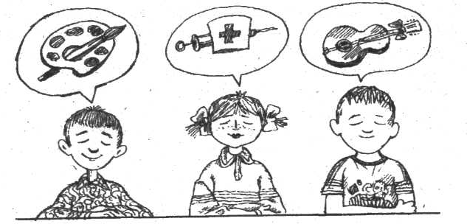
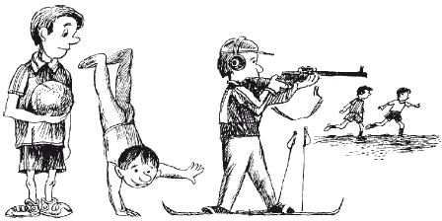
А вы знаете!?
У каждого человека способности индивидуальны, это делает каждого из нас уникальным.
Зависят ли способности человека от величины его мозга?!
Способности необходимо использовать и развивать, иначе они ослабеют и утратятся.
Уровень развития способностей напрямую влияет на успешность человека.

Slide 3
Способности и задатки.
Способности – это индивидуальные свойства личности, являющиеся субъективными условиями успешного осуществления определённого рода деятельности.
Способности не сводятся к знаниям и умениям.

Slide 4
Способности и задатки.
Человек рождается, не имея определённых способностей к конкретной деятельности. У него есть только задатки – потенциальные возможности человека.
Задатки – присущие человеку с рождения физические качества, особенности строения мозга и нервной системы.
Задатки можно считать природной основой развития способностей.

Slide 5
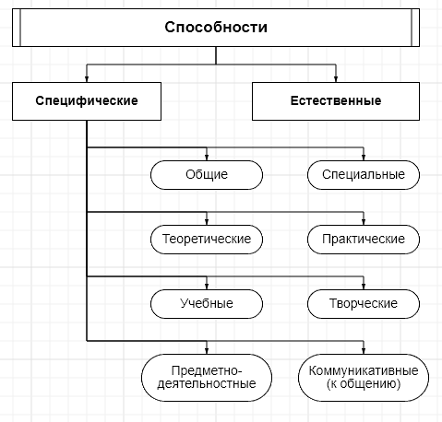
способностей
Классификация

Slide 6


Уровни развития способностей.
Репродуктивный Творческий

Slide 7
Теория наследственности способностей.
Платон утверждал, что способности имеют биологическое происхождение - от того, какие черты унаследованы от рождения.
Обучение и воспитание могут лишь изменять скорость их появления, но они всегда проявятся тем или иным образом.
Подход к наследственной природе способностей нашел отражение во взглядах, связывающих способности человека с величиной его мозга. Но эти исследования не подтвердились.

Slide 8
Теория приобретенных способностей.
Теория связывает способности исключительно со средой и воспитанием. Еще в XVIII в. К.А. Гельвеции заявил, что с помощью специального воспитания можно сформировать гениальность.
Способности определяются приобретенными свойствами и, в частности тем, какая подпрограмма и программа интеллектуальной деятельности были сформированы у человека в детстве и в последующей жизни.
Вторым фактором способностей У. Эшби считает работоспособность. Однако, природные предпосылки способностей нельзя отрицать. В ряде профессий они имеют особо важное значение.

Slide 9
Теория: приобретенное и природное в способностях.
Эта концепция подтверждается практикой и специальными исследованиями.
Способности разделяются на природные и приобретенные, а также могут образовывать неразделимое единство.
Наследственными могут быть не сами психические способности, а лишь органические предпосылки их развития.

Slide 10


Теория Б.М. Теплова («Способности и одаренность», 1961 г.)
Способности – индивидуально-психологические особенности, отличающие одного человека от другого.
От способностей зависит успешность выполнения деятельности.
Не сводятся к имеющимся знаниям, умениям и навыкам, но могут объяснить легкость и быстроту их приобретения.
Способности развиваются в процессе деятельности.
Основа для формирования способностей = задатки или анатомо-физиологические особенности.

Slide 11
Теория С.Л. Рубинштейна («Основы общей психологии», 1940 г.)
Общий принцип развития способностей – движение по спирали.
Способности несводимы к знаниям, умениям и навыкам.
В состав способности должны входить определенные операции, или способы действия, с помощью которых осуществляется соответствующая деятельность.
Общая одаренность проявляется внутри тех или иных специальных способностей, определяет комплексные свойства личности.

Slide 12
Теория Л.С. Выготского
Способности – фактически отдельные, но находящиеся в неразрывной взаимосвязи высшие психические функции.
Способности – существующие в культуре способы взаимодействия с действительностью.
Развитие способностей: подчинено закономерностям целостного развития сознания и анализируется в контексте целого;
Развитие способностей является нелинейным интегративным образованием существующих в культуре способов человеческого познания (в центре - слово).

Slide 13
Благодарю за внимание!
Будьте способными!

